Slide 1
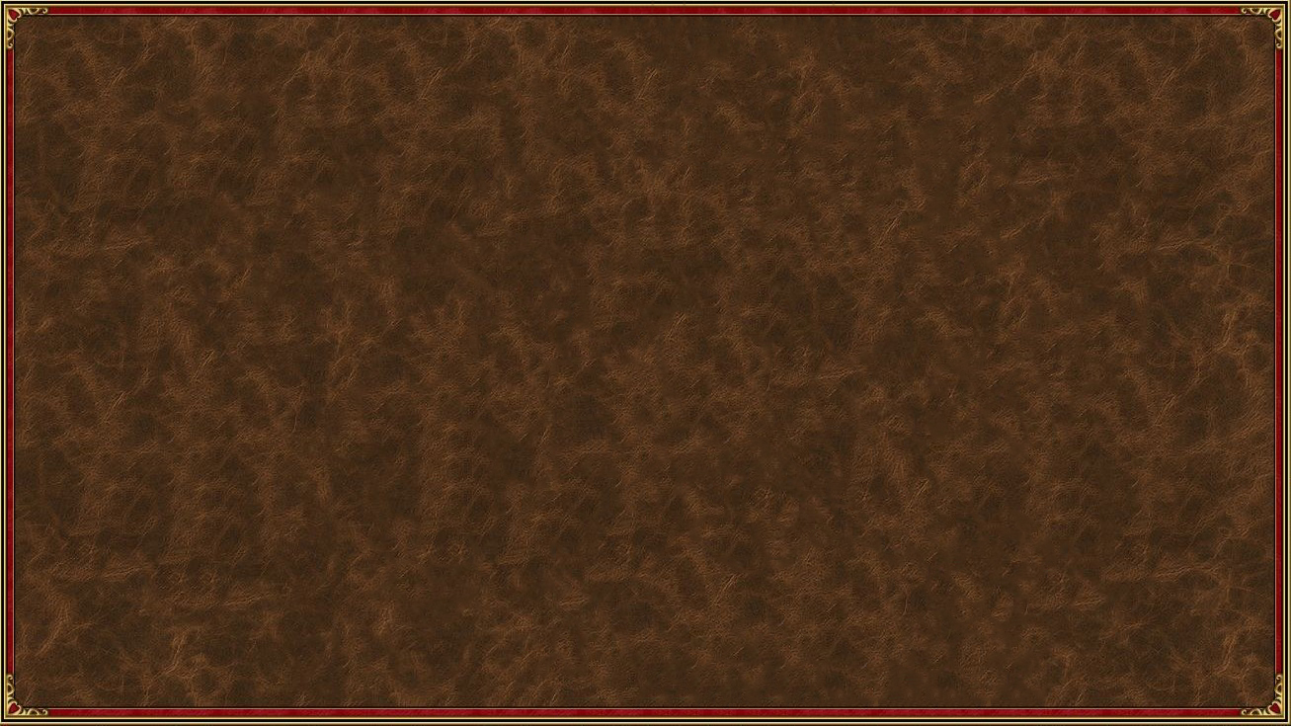
Проект project-heroes
Создали:
Сироткин Семен Юрьевич
Зубарев Филипп Олегович

Slide 2
Введение
Стратегическое и логическое мышление очень важно в наше время, время постоянного соперничества. Проект project-heroes служит для этих навыков в подрастающем поколении, так как детям больше нравятся красивые игры, чем «скучные» уроки и книжки.

Slide 3
Описание реализации
В основе программы лежат классы Field, House, Cell, FightBoard, Player, Unit, Item.
Далее поподробнее о них.

Slide 4
Класс Field
Класс Field описывает общее игровое поле, на котором есть:
Игроки (класс Player), у которых есть существа (класс Unit), предметы, которые усиливают их (класс Item).
Места жилищ существ (класс House).
Предметы, которые можно подобрать (деньги, щиты, оружия) (класс Item)

Slide 5
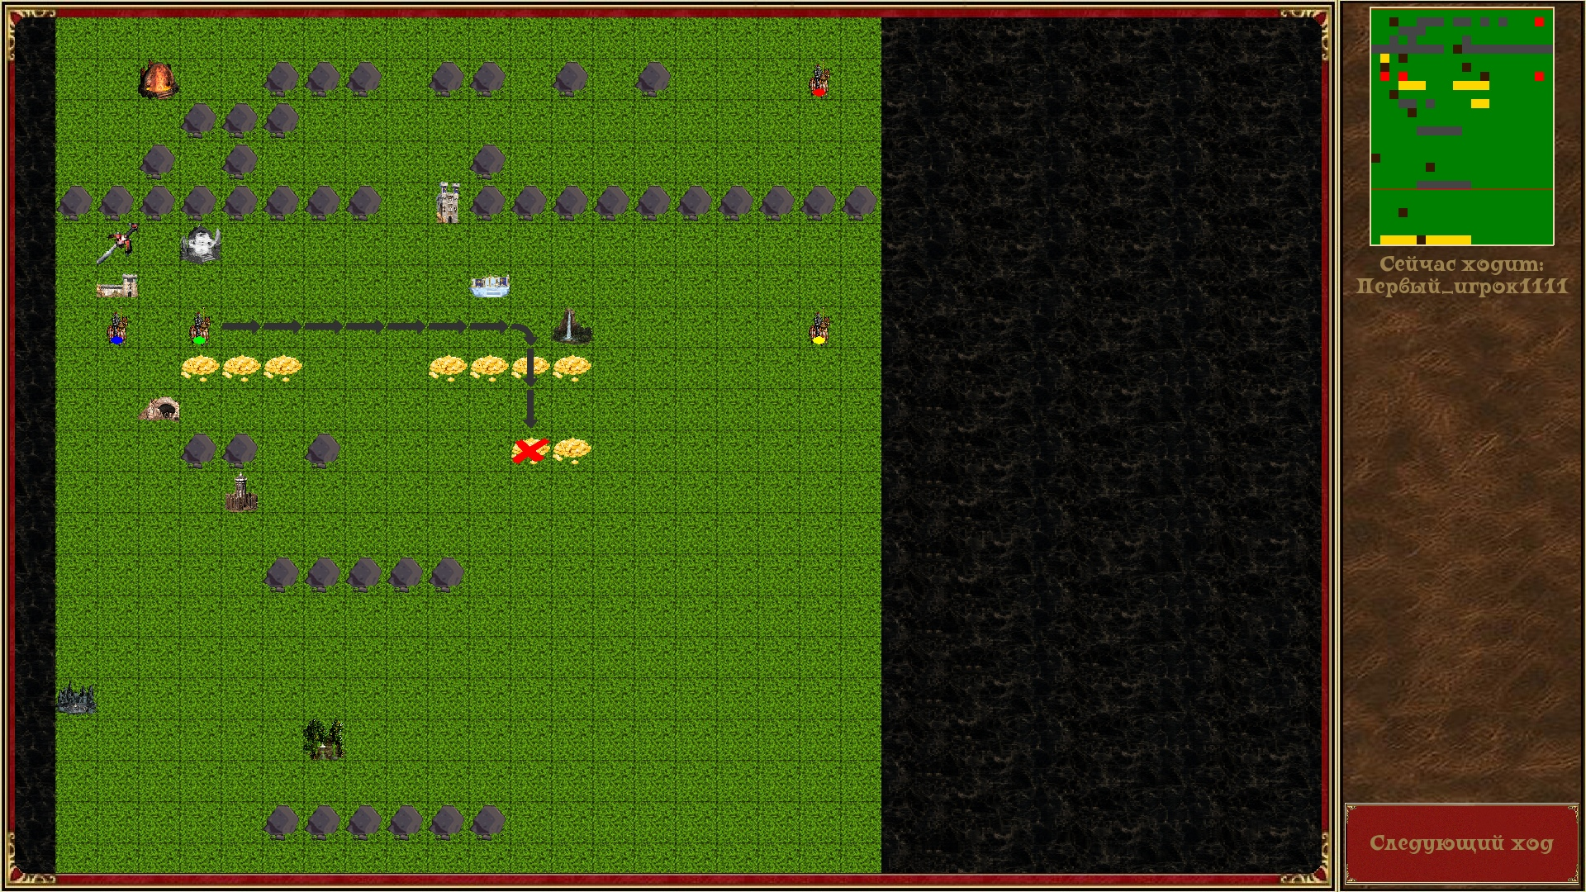

Slide 6
Заключение
Возможности расширения проекта обширны и велики. Готов ответить на ваши вопросы.

Slide 7
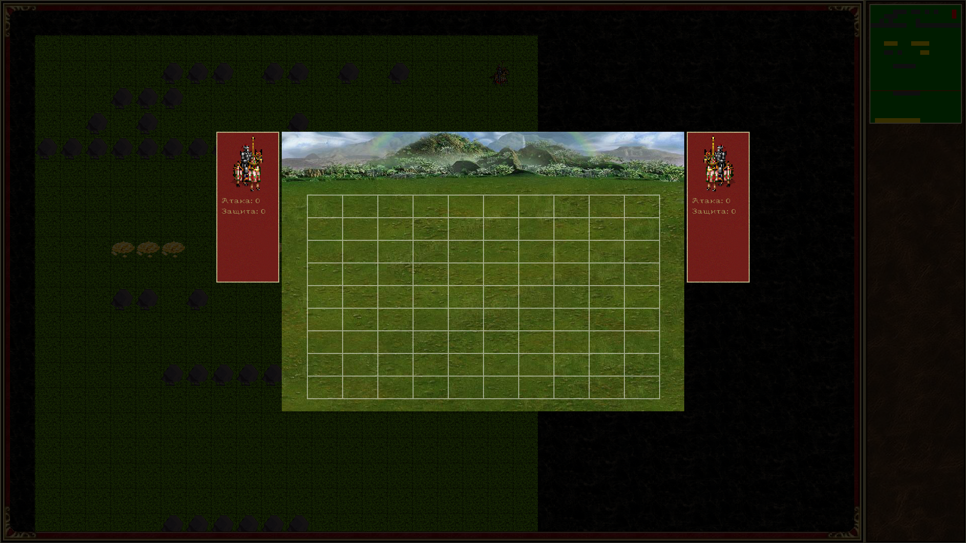
Спасибо за внимание!

